Slide 1
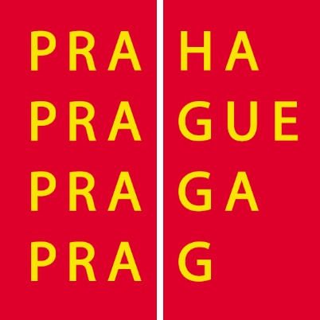
Změny v oblasti sportovních grantů od 11/2018
Vít Šimral, 13. 11. 2019

Slide 2
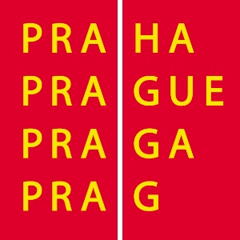
Komise Rady hl. m. Prahy pro sport
nové složení: Ladislav Kos (předseda), Petr Bříza (rezignace k 8. 11. 2019), Vladimír Čapek, Petr Fifka, Jaroslav Chvalný, Jiří Ježek, Stanislav Nekolný, Vojtěch Pavlík, Martin Tománek; experti, koalice, opozice
VEŘEJNÁ jednání, stejně jako Komise RHMP pro školství, Komise RHMP pro mimoškolní vzdělávání (volný čas), nová Komise RHMP pro šk. infrastrukturu
zápisy zveřejňovány včetně projednávaných podkladů
na veřejných jednáních komise sbírá podněty a vysvětluje své kroky

Slide 3
Nová pravidla
sjednocení pravidel všech grantových programů hlavního města po konzultaci s odborníky legislativního odboru
formální kritéria co nejvíce přiblížena dikci zákona, doplňková kritéria na základě matematických výpočtů (tréninkové jednotky, počty členů)
2stupňový model: hodnocení formálních kritérií provedeno na odboru, odbor následně dodá tvrdá data pro komisi, která na jejich základě provádí hodnocení bodové
celý postup a bodové hodnocení následně zveřejněny na veřejném zasedání, návrh komise doručí RHMP a ZHMP

Slide 4
Co v dalším roce?
zveřejnit veškeré dosavadní poskytnuté granty a účelové dotace na prahasportovni.eu
modifikovat grantový systém na základě výstupů z práce na Plánu rozvoje sportu v hl. m. Praze 2021-2032
na Fóru radních pro sport prodiskutovat myšlenku komplementarity grantových systémů HMP a MČ (kofinancování hřišť)

Slide 5
Děkuji za pozornost!

